Slide 1

IW:LEARN
Curso de Entrenamiento
ADT/PAE
Módulo 2: Desarrollo del ADT

Slide 2
Sección 9: Redactando el borrador del ADT

Slide 3
En esta sección usted aprenderá sobre….
Integrando las partes componentes del ADT
Como se debería ver el ADT?
Los próximos pasos en el proceso del ADT

Slide 4
Analysis

Slide 5
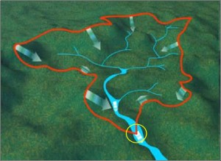

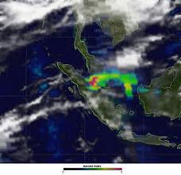

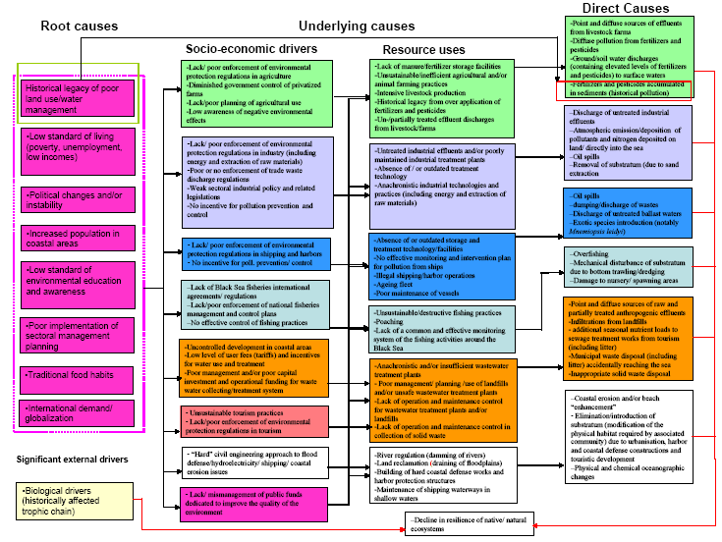
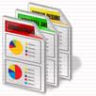
Definir los límites del sistema
Recolección y análisis de data e información
Identificación
&
priorización
de los problemas transzonales
Determinación de los impactos en cada problema prioritario
Análisis de las causas inmediatas,subyacentes y raíz de cada problema
Desarrollo de Reportes Temáticos

Slide 6






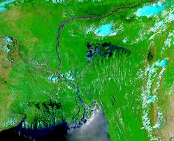



Amplios estudios en aspectos del ADT
Análisis de la Gobernanza
Análisis de
Stakeholder
Análisis de la Cadena Causal
Análisis de Género
Cambio Climático
Reportes específicos sobre problemas transzonales
Biodiversidad
Contaminación
Inundación
Pesquerías
Sequía
Usos de aguas

Slide 7
Integración de las partes componentes del ADT
Toda esta información necesita estar integrada en un solo documento
El nombramiento de un consultor, especialista, académico, o una consultoría que actue como un unico autor del reporte al Director del Proyecto
Nombramiento de los miembros clave del equipo de desarrollo del ADT para redactar capítulos individuales del ADT, con un administrador designado, que actúe como punto focal que informe al Director del Proyecto

Slide 8
Ambos enfoques funcionan…..
Nombrando a un individuo o servicio de consultoría para la redacción del ADT es generalmente más rapido y más eficiente, pero hay una perdida de participación y colaboración de los stakeholders
Redactando el ADT en grupo puede ser mas demandante en tiempo, fondos y energía, pero generalmente es un proceso mas colaborativo.

Slide 9
Como se debería ver el ADT?
Resumen Ejecutivo
Los tomadores de decisión no leerán todo el documento
Conciso y libre de jerga
Un buen resumen ejecutivo promoverá el ADT
El texto principal
Debe ser coherente y conciso - un documento excesivamente largo será difícil de navegar e interpretar
No presente demasiado texto o muchas figuras y tablas
Los datos de soporte (ya sean figuras o tablas) se pueden presentar en anexos separados

Slide 10
Como se debería ver el ADT?
Lenguaje
Generalmente, los ADTs son escritos predominantemente en lenguaje de las NN.UU para la región
Si el ADT no está escrito en Inglés, es probable que una traducción sea necesario
Es útil contratar a un experto cuya lengua materna sea el Inglés para editar completamente el documento traducido
Mapas
Utilizar mapas para ilustrar la escala geográfica y el alcance de los problemas prioritarios transzonales.
Los mapas también se puede utilizar para mostrar las áreas afectadas y la ubicación de las causas inmediatas (por ejemplo, puntos conflictivos)
Los mapas pueden ser tan simples como dibujos de líneas o pueden ser cartográficos ó derivados del SIG

Slide 11
Como se debería ver el ADT?
Lista de Contenidos
Proporciona una lista de contenidos y un glosario de todos los términos empleados
Asegúrese de que las páginas están numeradas y que la lista contenga la numeración que corresponda con la numeración de página - esto es un error muy común y molesto.
Reportes Técnicos
Informes técnicos complejos deberán publicarse por separado o en forma de anexos.
Reconocimientos
Incluya una lista completa de los especialistas que contribuyeron, y anexos que contengan una lista de los grupos de interés identificados.
Tamaño Aproximado
El tamaño de la TDA variará de un proyecto a otro
Normalmente debe estar entre 80 y 150 páginas (más anexos)

Slide 12
Recomendaciones Preliminarias para el PAE
Aunque el ADT debe ser objetivo y no debe de tratar de desarrollar soluciones (este es el próposito del PAE), es aceptable presentar una lista preliminaria de recomendaciones para el PAE.
Ten en cuenta que estamos entrando a una arena mas política y algo de experiencia de negociacion será requerido

Slide 13
Próximos Pasos – Adopción por el Comité Directivo
El proyecto de documento ADT debe ser cuidadosamente revisado ​​por el equipo de desarrollo de ADT y las principales partes interesadas para garantizar que se ajuste al propósito y pueda ser adoptado por el Comité Directivo del proyecto.

Slide 14
Próximos Pasos– Aceptación del Gobierno
De acuerdo con el GEF, el ADT al ser un documento no negociable, este debe ser un documento técnico acordado por el equipo desarrollador del ADT y la UCR y adoptado por el Comité Directivo
Sin embargo, la experiencia ha mostrado que en la realidad, esto no es frecuentemente el caso. A menudo, los gobiernos van a querer examinar y aprobar el TDA. Aunque esto no es lo ideal, es una realidad y el proyecto tendrá que tener esto en cuenta.

